Slide 1



Безштанговая насосная установка для добычи нефти из малодебитных скважин на основе бесконтактного преобразователя движения.
ООО «Экспериментальный Завод Павловский»

Slide 2
ТЕХНОЛОГИИ ДОБЫЧИ НЕФТИ ИЗ МАЛОДЕБИТНЫХ СКВАЖИН. ТЕХНОЛОГИЧЕСКИЕ ОГРАНИЧЕНИЯ.
Наименование технологии | Технологические ограничения
УШГН | - глубина добычи - не более 2000 м; - невозможность работы в искривлённых скважинах.
УЭЦН | перегрев электродвигателя на малом дебете за счет снижения КПД насоса; низкая надежность при работе в газовых средах и средами с мелкодисперсными фракциями.
УЭДН | температура эксплуатации – не более 90⁰С глубина добычи - не более 2000 м;
УЭПН | низкие удельные характеристики; низкий КПД; высокая стоимость; необходимость создания новой сервисной службы; низкая надежность при работе в газовых средах и средами с мелкодисперсными фракциями.
УЭВН | глубина добычи - не более 1500 м; низкая надежность при работе в газовых средах и средами с мелкодисперсными фракциями.

Slide 3
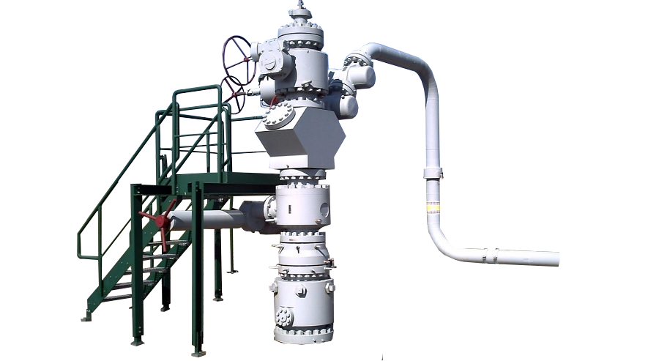
ПРЕДЛАГАЕМОЕ ТЕХНОЛОГИЧЕСКОЕ РЕШЕНИЕ
БЕСШТАНГОВАЯ НАСОСНАЯ УСТАНОВКА НА ОСНОВЕ БЕСКОНТАКТНОГО ПРЕОБРАЗОВАТЕЛЯ ДВИЖЕНИЯ имеет более низкий порог технологических ограничений и является альтернативой низкодебитным УШГН, УЭЦН, УЭДН, УЭПН и УЭВН.

Slide 4
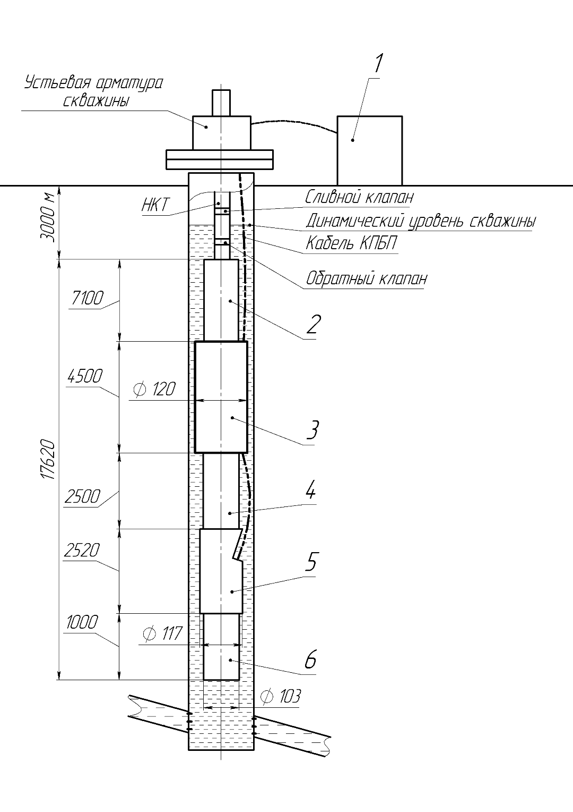
СОСТАВ УСТАНОВКИ
№ позиции | Наименование | Рекомендуемое серийное оборудование | Примечание
1 | Станция управления | Борец-ВД-50У
2 | Плунжерный насос |  | ООО «ЭЛКАМ»
3 | БПД |  | ООО «Экспериментальный Завод Павловский»
4 | Гидрозащита | ТД серия 338
5 | Электродвигатель | 1ВЭДБТ36-117/3В5
6 | ТМС | СПТ-2-В-Д-60-Т-К
* Габаритные размеры даны для усилия на плунжере насоса – 20 000 Н

Slide 5
ТЕХНИЧЕСКИЕ ХАРАКТЕРИСТИКИ УСТАНОВКИ
Наименование параметра | Ед. изм. | Значение | Примечание
Максимальный дебит | м³/сут | 20
Максимальный напор при диаметре плунжера 27 мм | м | 3 000
Номинальное усилие на плунжере насоса | Н | 20 000
Длина хода плунжера насоса | мм | 1 200
Кол-во двойных ходов в минуту | шт. | 20
Максимальная потребляемая мощность | кВт | 32
Средняя потребляемая мощность | кВт | 20
КПД электропривода установки (ВЭД, БПД) | % | 83 | КПД ВЭД – 0,915 КПД БПД – 0,92
Рабочая температура | ⁰С | 120 max
Максимальный диаметр установки | мм | 120 | при снижении напора возможно уменьшение диаметра
Содержание механических примесей | г/л | 1,3

Slide 6
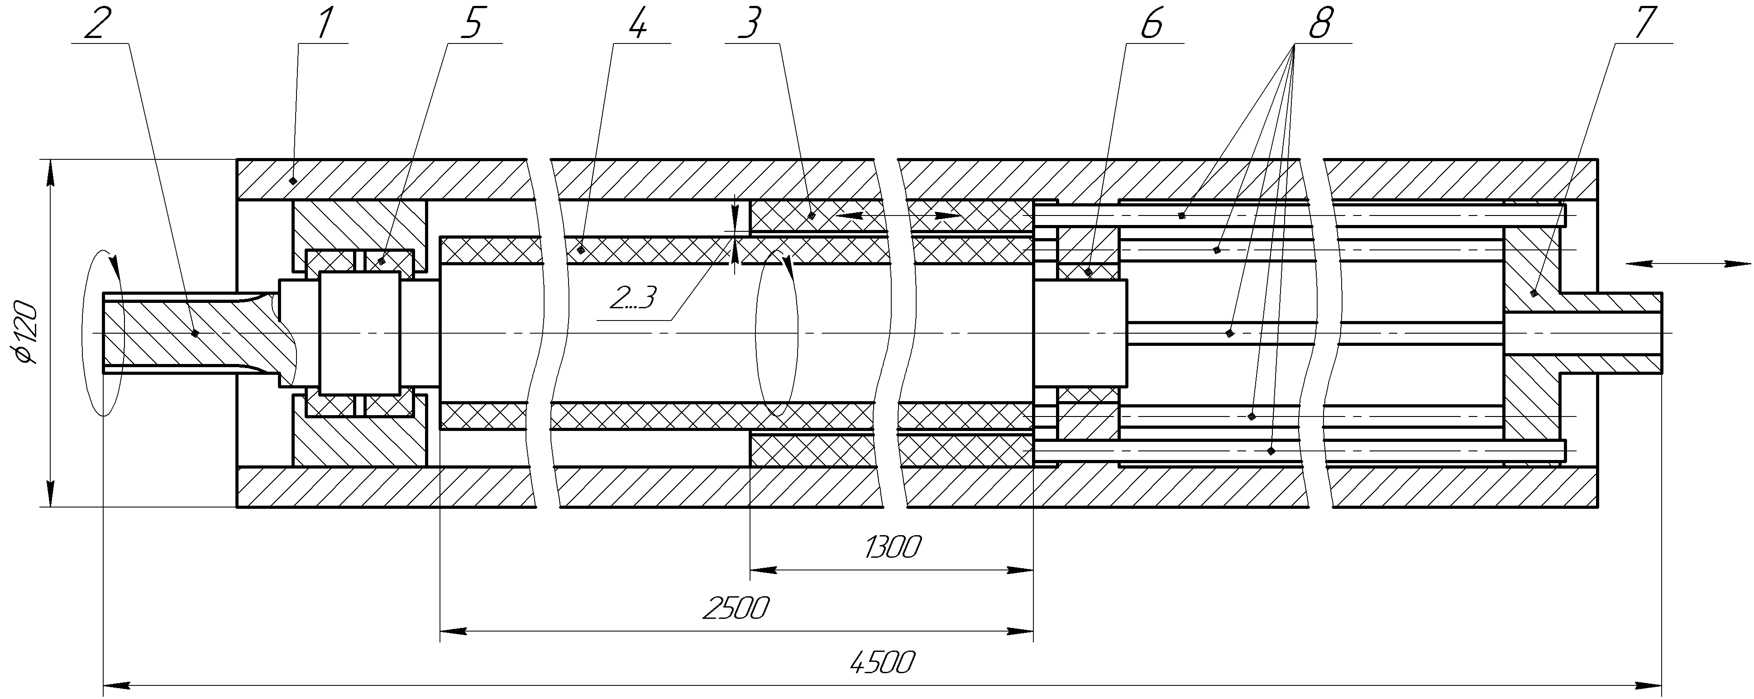
БЕСКОНТАКТНЫЙ ПРЕОБРАЗОВАТЕЛЬ ДВИЖЕНИЯ (БПД)
№ позиции | Наименование
1 | Корпус
2 | Вал
3 | Гайка с пассивной магнитной системой
4 | Винт с пассивной магнитной системой
№ позиции | Наименование
5 | Радиально-упорный подшипниковый узел
6 | Радиальный подшипниковый узел
7 | Присоединительный фланец выходного штока
8 | Направляющие

Slide 7
ТЕХНИЧЕСКИЕ ХАРАКТЕРИСТИКИ БПД
Наименование параметра | Ед. изм. | Значение | Примечание
Вид движения на входе БПД |  | вращение с реверсом
Вид движения на выходе БПД |  | линейное, возвратно-поступательное
Номинальное усилие на выходном штоке | Н | 20 000
Номинальная скорость движения штока | м/с | 1,1
Номинальный ход штока | м | 1,2
Номинальный момент на входе БПД | Н·м | 100
Номинальные обороты на входе БПД | об/мин | 2 500
Воздушный зазор в элементах зацепления | мм | 2,5
Максимальная рабочая температура | ⁰С | 120
Максимальное давление | МПа | 32
Габаритные размеры | мм | Ø120×4500 | при снижении усилия на выходном штоке возможно уменьшение диаметра и длины
Масса | кг | 160

Slide 8
СРАВНЕНИЕ КПД НАСОСНЫХ УСТАНОВОК
Наименование параметра | УЭПН | УШГН | УЭЦН | Установка с БПД
КПД насоса, % | 80 | 80 | 43 | 80
КПД электродвигателя, % | 50 | 60 | 90 | 91
КПД кабеля, % | 90 | - | 90 | 90
КПД НКТ, % | 96 | 76 | 96 | 96
КПД БПД,% | - | - | - | 92
КПД установки, % | 35 | 36 | 33 | 58

Slide 9
ДОРОЖНАЯ КАРТА
 |  |  |  | 2021 |  |  |  |  |  |  |  |  | 2022
ЭТАП | № п/п | Наименование этапа | Срок завершения | апрель | май | июнь | июль | август | сентябрь | октябрь | ноябрь | декабрь | январь | февраль | март | апрель | май | июнь | июль | август | сентябрь | октябрь | ноябрь | декабрь
1. ИЗГОТОВЛЕНИЕ ОПЫТНЫХ ОБРАЗЦОВ | 1.1 | Изготовление опытного образца | 09.2021
2. ПОДГОТОВКА К ИСПЫТАНИЯМ | 2.1 | Заводские испытания | 10.2021
 | 2.2 | Монтаж оборудования на скважине | 11.2021
3. ИСПЫТАНИЯ ОПЫТНОГО ОБРАЗЦА | 3.1 | Проведение ОПИ опытного образца | 11.2022
 | 3.2 | Оформление результатов ОПИ | 12.2022

